Slide 1


PROGRAMOVÁNÍ
IR dioda II- použití pro
dálkové ovládání
Pokračování v seznamování se s IR DIODOU a dálkovým IR ovládáním. Tentokrát budeme pomocí dálkového ovladače a IR diody ovládat dva motorky – DC motor a servo.

Slide 2
Co se naučíte
Zopakujete si, zapojení IR diody a její použití.
Zopakujete si zapojení DC motoru a serva
Vytvoření programu pro vzdálené ovládání DC motoru a serva pomocí IR
Vytvořené zapojení si otestujete
PROGRAMOVÁNÍ

Slide 3
Sestavení obvodu
Co budeme potřebovat?
a deska Arduino s USB kabelem
b kontaktní pole
c vodiče typu M-M
d IR diodu
e IR ovladač
f Servo
g obvod L9110H (ovladač motoru)
h DC motor.
PROGRAMOVÁNÍ

Slide 4
Elektronický obvod
Dejte si pozor
Zapojení DC motoru. Můžete provizorně udělat následující zapojení. Konce vodičů protáhnete očky u DC motoru, ohnete je a zapíchnete do nepájivého pole.
Zapojení serva. Vodiče pro připojení na servo motoru mají následující význam – červený drát 5 V, hnědý drát GND, žlutý drát data.
PROGRAMOVÁNÍ

Slide 5
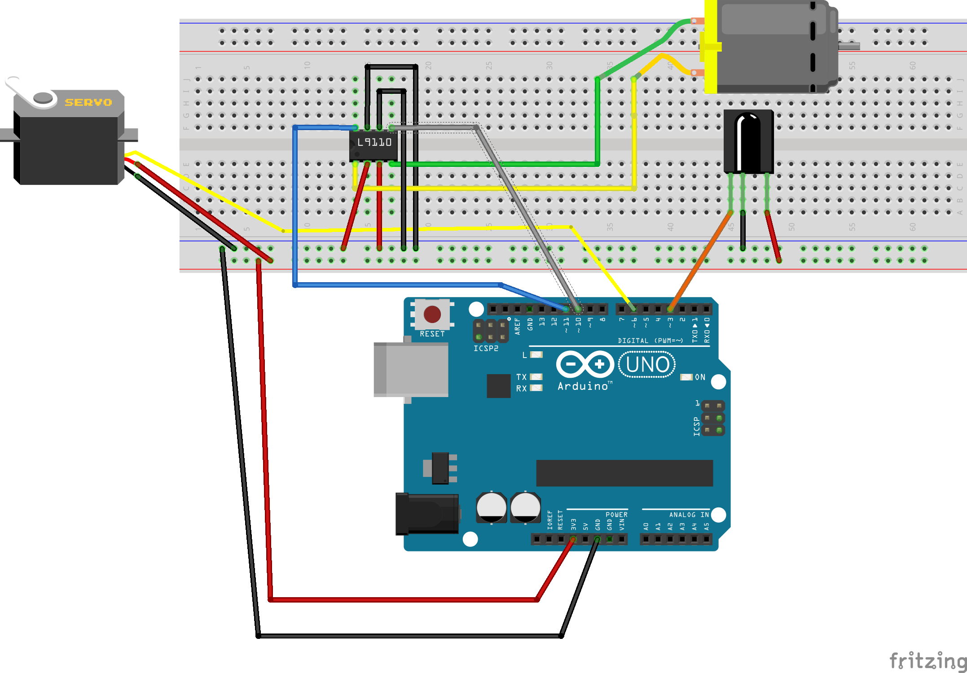
Elektronický obvod
Schéma zapojení
PROGRAMOVÁNÍ

Slide 6
Programový kód 1
#include <IRremote.h>
#include <Servo.h>
int RECV_PIN = 8; // IR Dioda na pinu 8
IRrecv irrecv(RECV_PIN);
decode_results results;
String Vstup;
Servo myservo; //Vytvoření objektu pro řízení krokového motoru
int poloha=90;
const int motorIn1 = 10; //Piny pro DC motor na 10 a 11
const int motorIn2 = 11;
int rychlost = 255; //Rychlost DC motoru
void setup() {
irrecv.enableIRIn();
pinMode(motorIn1,OUTPUT); //Inicializace DC motoru
pinMode(motorIn2,OUTPUT);
myservo.attach(3); //Servo motor je na pinu 3
myservo.write(poloha); //Výchozí poloha
}
PROGRAMOVÁNÍ

Slide 7
void loop() {
if (irrecv.decode(&results)) {
Vstup = String(results.value, HEX);
if (Vstup=="ff18e7") {
motor(rychlost,0); //DC motor směr vpred
delay(500);
}
else if (Vstup=="ff4ab5") {
motor(0,rychlost); //DC motor směr vzad
delay(500);
}
else if (Vstup=="ff10ef") {
if (poloha>10){ //Hodnota 0 a menší není dobrá
poloha=poloha-10;
myservo.write(poloha); //Servo o 10 stupňů vlevo
}
delay(500);
}
else if (Vstup=="ff5aa5") {
if (poloha<170){ //Hodnota 180 stupňů a vyšší není dobrá
poloha=poloha+10;
myservo.write(poloha); //Servo o 10 stupňů vpravo
}
delay(500);
}
else{
motor(0,0); //Zastav DC motor
delay(500);
}
irrecv.resume(); //Načti další hodnotu
}
}
Programový kód 2
PROGRAMOVÁNÍ

Slide 8
Programový kód 3
void motor(int A, int B) //Procedura pro obsluhu DC motoru
{
analogWrite(motorIn1,A);
analogWrite(motorIn2,B);
}
PROGRAMOVÁNÍ

Slide 9
Úkoly vás
A) Upravte program tak, aby se servo otáčelo o jiný úhel. Vytvořte si pro tyto účely novou proměnnou.
B) Experimentujte s rychlostí DC motoru.
Úkoly pro vás
Vysvětlení
Možná si všimnete, že na jakékoliv jiné tlačítko, než jsou čtyři zvolená se zastavuje DC motor. Je to proto, že v případě, že pokud je DC motor v činnosti vrací IR dioda někdy zcela jiný kód, než by měla.
PROGRAMOVÁNÍ

